Slide 1

企业IT统一监控运维
平台建设方案

Slide 2
目录
4
1
项目背景
2
建设目标
3
实施内容
4
平台特性
5
项目实施计划

Slide 3
项目背景-子公司建设OMC的必要性
考核压力越来越大
运维成本越来越高
运维难度越来越大
构建标准化的运维体系
母公司对各子公司自有系统运维能力的要求不断提升，考核力度逐年增长；
各类监管规范与集中行动越来越多，包括：业务大会战、应急预案、HW行动、业务连续性，内部运维管理要求等；
对系统监控质量标准日益提高，必须要做到定期巡检、可用性探测、漏洞扫描、备份等。
随着业务发展子公司系统故障影响面越来越大，解决问题的成本越来越高；
当前子公司各系统应用规范日益增大，其中WLAN平台已接入**客户，涉及**网点；视频监控平台已接入**客户，涉及**路视频，智慧社区已承载**社区，连接设备**个，
上述系统一旦出现故障波及面无法估量。
随着新技术引入、新模块迭代，系统复杂度显著增强，单靠人工的被动维护无以为继；
目前智慧社区平台、移动OA平台、视频监控和分析平台、内部项目管人工手理系统等都使用了不同的最新技术，系统复杂度日益增高，新的故障类型也在不断涌现。
子公司运维基础薄弱、专业人员稀缺，在明确运维流程基础上通过系统固化有助于短期内快速实现日常操作的标准化，避免因人而宜产生较大波动；
通过本系统建设可以构建标准的运维体系，包括：告警处置流程的标准化，日常巡检流程的标准化，系统作业流程的标准化等 。

Slide 4
项目背景-子公司IT运维的现状与问题
母公司要求日益增高
当前管理基础薄弱
母公司对各子公司对系统的监管与运维要求在“集中监控、集中维护和集中管理”三个层面实现信息化和自动化。
公司目前基本是处在零起步，停留在粗线条的人工管理阶段；
无法达到母公司的监管要求。
现状
无法达到母公司监管要求
问题
基于低效的现场人工模式
监控深度有限
监控广度有限
监控管理缺乏抓手
问题处理无标准
定位故障缺信息
只有硬件、端口，缺少对中间件、应用、网络等可靠性、安全性的全面监控。
目前只能安排专人照顾重点平台和重要系统，子公司涉及运维的所有系统仅能覆盖约60%。
告警处置进度和结果非显性化，作为班组长或管理者缺少掌握问题、推进问题解决的抓手。
应急处置方法没有沉淀渠道和手段，发生同类问题取决于谁处理，而不是大家都能按标准操作处理。
故障诊断中运维人员很难获取定位异常点等全面的信息；
事后诊断发现某一平台问题焦点的手段不便捷。
基于统一规划分步完善的思路
本期项目的重点是实现集中监控
现阶段急需的是满足母公司对子公司系统可用性、安全性的考核
和检查，确保系统运行稳定服务好甲方客户

Slide 5
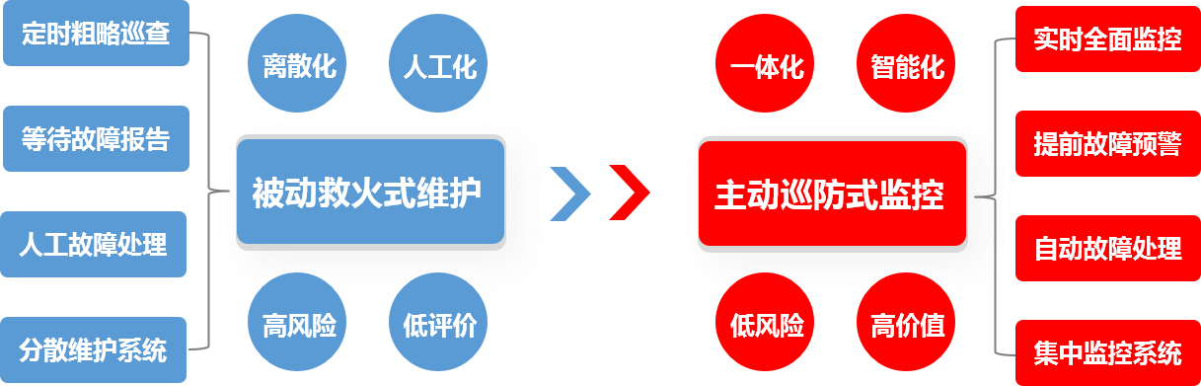
项目背景-当前IT运维在集中监控方向的总体趋势
随着企业数字化的迅猛发展，给IT运维带来了全新的挑战，主要体现在：
业务变化越来越快
系统变更越来越频
新系统上线越来越多
业务访问量快速增长
用户体验要求越来越高
业务处理时效性更高
业务中断容忍度更低
高层对IT部门考核更严……
系统架构越来越复杂
故障类型越来越多
系统负载更大、故障风险高
故障排查、修复更难
技术快速演进与新技术应用
人员技术能力与经验不足
人员成本越来越高
知识经验无法沉淀……
外部
压力
&
内部
挑战
因此，构建主动式的IT监控与运维将成为必然所趋
随着业务对IT运维提出的要求越来越高，原来被动救火式的IT运维模式已不能满足企业要求，无法为业务发展提供保障。只有构建主动巡防式的IT监控与运维体系，能够提前预防并处理系统各类故障，才能为业务的快速发展保驾护航，满足企业对IT的要求。
案例

Slide 6
目录
1
项目背景
2
建设目标
3
实施内容
4
平台特性
5
项目实施计划

Slide 7
建设目标
总体目标是搭建智能化IT运维管理平台，协助子公司售后团队构建主动巡防式的IT运维体系，提升IT运维效率，保障业务可用性，满足母公司对子公司各项考核和检查要求。结合运维能力短板和能力需要的迫切性，本期项目的重点是实现集中的监控管理。具体建设目标包括：
打造完善监控能力
实现可视化IT监控与分析
提供有效故障信息和定位辅助
沉淀应急预案提升处置准确性
通过实施统一IT监控运维平台，不仅打造了一体化、标准化的监控运维体系，并注入了主动的IT监控数据采集与自动的故障风险能力，可以为公司打造更加完善的IT监控能力，满足运维团队对监控深度和广度的诉求。
实现监控与故障数据的可视化展示，对监控与故障数据进行全面、深度的分析，分析故障特征，辅助发现问题根源，定期输出分析报告，支持我们从传统运维统计转向自动化运维分析。
统一IT监控运维平台会全面采集被监控系统各项运行数据，可以为运维团队提供有效的故障信息和原因定位辅助，帮助运维人员及时发现系统故障并迅速、准确定位故障原有，进而可快速修复系统故障，保障业务的可用性和连续性。
利用平台的自动化故障处理能力，帮助我们构建更加完善的IT故障处理机制，沉淀IT应急预案，提升故障处置的准确性。今后，对于一般系统故障可由人工进行标准化处理，而对于关键平台的服务不可用或功能故障则由平台自动进行处置。

Slide 8
目录
1
项目背景
2
建设目标
3
实施内容
4
平台特性
5
项目实施计划

Slide 9




















总体解决方案
基于项目的背景与建设目标，本期将通过部署、实施一套智能化的IT监控平台系统。为公司注入全面采集IT系统各级资源数据能力，智能化的故障与风险分析能力、主动故障告警能力，让IT维护人员能够及时发现、甚至提前预测系统故障，进而帮助公司建立主动式的IT监控运维告警模式。
连接
系统
主动预警
采集
信息
信息通知
邮件通知
可视化报表
声音告警
报告推送
主动告警
可视
展示
WLAN
基础设施
智能IT监控与运维平台
可视展示
自动修复
数据分析
智能监控
主动告警
消息通知
视频监控
数据采集
数据采集
底层系统
异常检测
指标配置
规则配置
数据采集
探伤检测
故障探测
智慧社区
中间件
移动办公
工作支撑
信息
推送
应用服务
…系统
人员支撑
业务状态
运维工程师
技术工程师
运维主管
CIO
业务主管

Slide 10
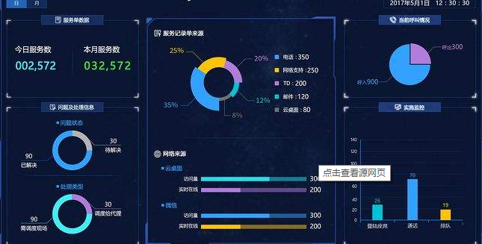
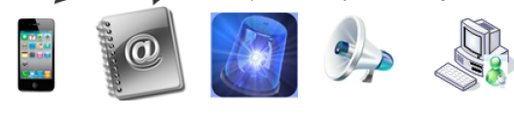






总体系统架构与应用蓝图
本期新建的IT监控平台主要由数据采集平台、数据处理平台、自动告警引擎以及数据分析系统组成。数据采集平台会自动采集被监控系统的各项运行数据，再由统一处理平台根据配置的规则对数据进行分析。当发现了故障或风险时由告警引擎负责告知维护人员，而系统管理员则可以通过可视化报表及时掌握各系统的整体运行与故障情况。以下就是公司智能IT监控与运维平台的整体架构与应用蓝图：
核心平台
业务应用
WLAN
视频监控
数据统计、分析
信息推送与告警
重要系统
报表管理
数据分析
信息展示
信息推送
业务应用
内部项目
管理系统
主动探测
实时任务
识别、预测
告警、修复
定时全面
多维智能
数据采集
关键网络
数据汇集
智能故障分析
发现故障/风险
快速故障修复
故障报告
深度分析
业务应用
核心内网
业务外网
统一处理平台
指标配置
故障配置
告警配置
监控任务
处理日志
统一采集平台
统一采集平台
基础设施
智能IT监控与运维平台
业务应用
云计算
大数据
IT
物联网
物理机
存储、…
信息配置
处理告警
处理故障
设置任务
调整算法
整体监控
查收报告

Slide 11
系统功能架构
一期建设的IT监控平台的建设目标是为公司注入系统运行状态监控、数据采集能力，实现主动式的IT系统故障监控告警。二期主要目标为加强监控的自动化故障识别、处理能力以及应用的部署管理能力，进一步提升IT系统监控与运维的自主性。具体系统功能架构如下 ：
统计分
析模块
数据统计
报表分析
告警配置
告警通
知配置
告警通知
告警历
史查询
自动故
障处理
自动告
警运维
资产配
置模块
WLAN阻断式不可用处理
视频系统阻断式不可用处理
智慧社区阻断式不可用处理
内部项目管理系统
阻断式不可用处理
主机监控
中间件监控
应用监控
前端监控
日志监控
监控管
理模块
资产配
置模块
调用链管理
监控配置
故障类
型配置
故障模
型定义
阻断式不可用监控
资产配
置模块
主机配置
中间件配置
应用配置
前端配置
用户管理
权限管理
认证管理
日志管理
任务管理
基础功
能模块
通知接口
一期
二期

Slide 12
系统监控指标规划
搭建一套IT系统监控运维平台，基于该平台实现对子公司自有各应用系统的统一、集中监控与维护，为子公司提供系统运行信息采集、分析、告警与自恢复能力，确保对应系统的稳定性与可用性。
系统主机监控
linux/windows
搭
建
智
能
IT
系
统
监
控
运
维
平
台
CPU使用率
内存使用率
磁盘使用率
网络丢包率
磁盘I/O
网络I/O
中间件监控
nginx/tomcat/https
端口监控
性能监控
子公司自有各系统
数据库监控
mysql/oracle/redis/mongo
中间表积压监控
端口监控
性能监控
系统前端监控
页面性能监控
接口性能监控
系统日志分析
应用日志/组件日志/服务器日志
日志集中查询
日志分析
日志告警
链路状态监控
链路访问状态
监控告警管理
告警策略设置
告警联系人设置
告警历史管理
信息安全监控
绿盟漏扫服务结果监控
已有监控
定时任务监控
新增监控
任务调度进程监控
任务守护进程监控

Slide 13
目录
1
项目背景
2
建设目标
3
实施内容
4
平台特性
5
项目实施计划

Slide 14
打造一体化监控运维体系，全面提升运维能力
基于统一平台，打造一体化监控运维体系，集中监控各应用系统，实施统一监控策略，实现统一故障告警并统一故障处理、集中的监控信息展示以及全面、深入的IT系统监控与故障数据分析，由此全面规范化公司的IT运维工作、提升公司的IT运维能力。
统一智能IT监控与运维平台
集中监控
统一策略
统一告警
统一操作
集中展示
全面分析
所有系统都纳入到统一个平台进行监控
监控信息集中管理
统一故障与指标定义
故障的分析策略设置
故障监控与预测策略
统一告警能力支持
统一告警规范设置
集中告警策略配置
统一故障告警处理
统一故障自动修复处理
统一自动部署操作
统一信息与报表展示
统一的信息发布
集中数据存储与管理
集中的IT故障分析
全面的故障与预警报告分析，优化IT运维
知识沉淀、经验传递、能力提升

Slide 15
打造IT监控工作的信息化，实现关键故障的自动处理
全面采集系统运行的各项数据只是实现主动式监控运维的基础，更关键的是要能对这些数据进行准确的分析，以自动发现系统的故障或故障风险，进而及时对故障进行处理。本次建设的IT监控与运维平台将具备关键故障的识别能力，它要由标准化故障体系配置、故障识别模型化设计及故障分析算法组成。
梳理故障指标体系标准
标准化
建立故障识别模型
基于保障业务，确保系统正常运行的目标，梳理出金阿卡指标与故障体系标准
构建监控指标库
构建故障与风险类型库
构建事件、问题与任务类型库
基于体系标准库建立定义故障的数据模型
确定关键故障、风险、问题的识别数学模型
可以从不同维度建立多种关键故障识别模型
模型化
信息化
关键故障自动分析
自动化
基于关键故障模型设计自动故障分析算法任务
创建IT监控与分析任务（监控的系统与内容）
设置自动化算法的执行与调度策略
自动执行任务，识别关键故障与风险
基于实际效果技术优化、调整算法

Slide 16
主动探测与故障告警，提升运维效率并降低故障风险
平台在全面采集系统各项运行数据后，进行智能化的分析，可以及时识别出各类故障和故障风险，基于此平台会进一步采取自主化的处理方式，及时修复故障，提前解除风险，以保障业务的可用性和连续性。
主动进行系统应用巡检和探伤检测
自动告知相关人员故障与风险信息
自主化
监控运维
探测+预防
主动
自动
告警+任务
主动预测故障风险并告知维护人员
自动生成、下发故障修复任务
平台会主动对系统进行各项指标的探测和巡检，以便及时发现系统故障
平台会基于智能化数据风险，给出故障风险预测提前判断潜在的故障
任何故障或风险信息，平台都会及时给予告警(支持邮件、短信、信息、声音、警灯等方式)，通知相关人员
平台在发现故障后可以自动生成并派发故障修复处理任务

Slide 17
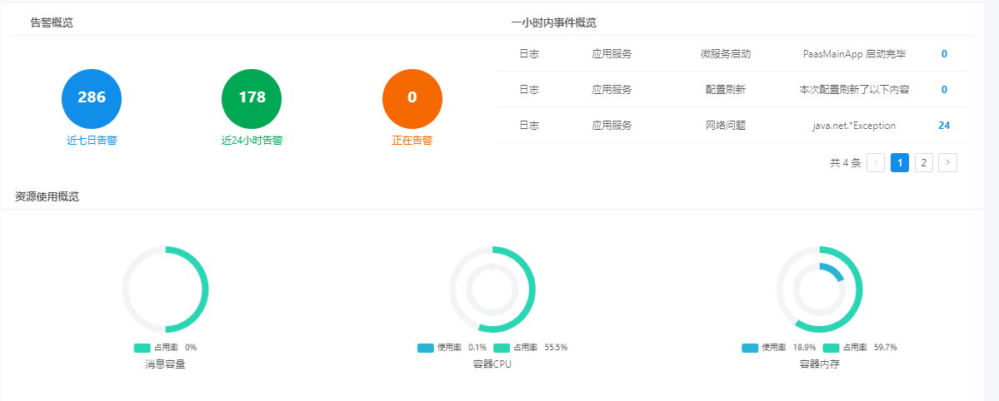
实现可视化IT系统监控以及深度的IT运维数据分析
平台提供了可视化报表监控系统，让管理人员可以直观、及时的掌握各系统的整体运行与故障情况，并进行对应的工作安排。同时，系统还会对所采集到的指标数据、故障数据、故障风险等数据进行深度的分析，发现故障的原因，指导系统的优化，帮助公司实现从传统的IT运维统计转向智能运维运营。
平台具备强大的大数据分析能力与可视化展示能力
平台将整合当前与历史监控数据进行深度分析，分析故障特征，辅助发现问题根源
平台将对IT监控数据全面的分析，定期输出分析报告，支持企业从传统运维统计转向智能运维分析
平台具备强大的图形化数据展示开发能力，支持个性化数据展示开发
支持各类图形化的数据展示
提供数据与信息推送功能，支持各种方式的数据推送方式
数据
分析
信息
展示
信息
推送

Slide 18



亮点及成果
成果
实施一套标准化的IT监控平台系统，为公司注入高效、规范的故障与风险察觉能力以及可靠的故障处理能力，为公司建立主动式、体系化的IT监控运维模式奠定了基础。
实现了对子公司的各个核心平台（WLAN、视频监控）、重要系统（内部项目管理系统）、关键网络以及基础设施（物理机、存储）实时、全面的监控，可有效的降低了系统的故障率，保障系统的运行效率。
基于平台大大提高了IT系统监控与运维工作的自主化程度，极大提高了整个IT运维工作的效率，并降低了IT运维工作量以及人力成本。
利用平台实现主动式的系统监控与告警，保障了系统可用性，更好的服务业务的运营，彰显了IT部门价值。
亮点
标准化：构建标了准化的IT监控与运维体系，包括：标准化的告警处置流程、应急处理方案以及系统监控部署要求，进而为公司注入高效、规范的故障与风险察觉能力及可靠的故障处理能力
。
主动式：利用硬件可用性探测、系统业务可用性测试、系统状态巡检等一系列手段，主动对系统故障进行检测，及时发现系统故障风险，实现主动式IT监控与告警。
可视化：基于集成运维管理界面让管理员可以对被监控系统实现全面的监控配置、告警管理及处置、并对监控数据实现深度分析，并为智能化运维奠定基础。

Slide 19
实施效益
医疗行业
发展方向
提升日常
考核表现
降低运维
人力成本
提升内外客户满意度
提升
ICT收入
通过本次OMC平台的实施，提升子公司的系统运维能力，进而可以满足母公司对子公司各项运维动作的要求，避免在日常考核中失分。
利用系统实现运维指标显性化和故障告警流程化，可有效节省运维团队的工作量，降低人力成本；
按现有系统规模初步估算，通过人工实现同样程度监控和处置所需投入人力，OMC平台建设后可减少约30%的人力投入。
通过OMC+配套运维流程的落地，可显著改善系统售后服务的质量；
可以更好的保障各类系统的可用性与服务连续性，为业务提供更好的保障，由此可以大大提升内外部客户满意度。
当前服务的存量客户中有不少运维能力也有欠缺，在子公司相关能力成熟后可适当对外输出，为公司创收，提升社会ICT收入；
基于当前长期合作的存量客户进行初步估算，若向其输出OMC能力，预计每年可产生100W的收入。

Slide 20
目录
1
项目背景
2
建设目标
3
实施内容
4
平台特性
5
项目实施计划

Slide 21
进度计划
2021.7.10
2021.8.4
2021.9.15
2021.8.10
2021.7.30
2021.9.6
2021.9.30
项目立项
采购比选
需求阶段
设计阶段
监控配置与告警
主机监控
开发阶段
中间件/数据库监控
应用监控
日志监控
测试阶段
上线试运行阶段
V1.0发布
按照规划功能完成V1.0版本发布
V1.1发布
根据测试情况完成优化，发布V1.1版

Slide 22
软硬件配置说明
软件部署架构
系统服务器清单
服务器用途 | Cpu | 内存 | 存储 | 数量 | 备注
监控、日志门户 | 2核 | 8G | 200G | 1 | 部署监控门户WEB服务、Nginx服务、接口服务
监控计算Prometheus 监控数据存储InfluxDB 链路追踪服务Skywalking 链路追踪数据存储 | 4核 | 16G | 500G | 1 | 部署Prometheus监控数据采集服务
日志缓冲kafka 日志处理logstash 日志存储Elasticsearch | 4核 | 16G | 1T | 1 | 部署ES服务集群，用于日志查询、监控数据查询
监控push网关 监控收集collector 日志推送网关 | 4核 | 16G | 500G | 1 | 接入机
元数据存储Mysql | 4核 | 16G | 500G | 1 | Mysql数据库，定期备份数据

Slide 23
项目成本估算
一级模块 | 二级模块 | 功能描述
资产配置 | 主机配置 | 设置主机基本信息、引导接入主机监控
 | 中间件配置 | 设置中间件基本信息、引导接入中间件监控
 | 应用配置 | 设置应用基本信息、引导接入应用监控
 | 前端配置 | 设置前端基本信息、引导接入前端监控
监控配置管理 | 监控指标配置 | 采集指标裁剪配置
 | 采集参数设置 | 采集方式、采集时间配置
主机监控 | CPU监控 | 空闲、占用、用户、等待、使用率、进程数等
 | 内存监控 | 使用率、交换次数、换页换进率、交换页换出率、等待页进程数、系统内存使用率、用户内存使用率、缓冲命中率等
 | 磁盘 | IO操作速率、请求量、磁盘占用、忙绿、平均等待时间、线程数等
 | 网络 | 利用率、流入流出利用率、误码率、丢包率等
 | 状态 | 交换区使用率、主机存活状态等
中间件监控 | Nginx监控 | 连接数、访问量、请求结果状态分类和占比、耗时、错误占比等
 | Mysql数据库监控 | 存活状态、事务、链接、连接数、SQL响应速度、平均耗时等
 | Redis | 存活；连接数、使用量、权限、组、阻塞、TPS、耗时等
 | Tomcat | 存活、CPU、内存、磁盘、IO、网络等的利用情况（包括资源总量、使用量、和占用量等）；
 | Apache | 连接数、访问量、请求结果状态分类和占比、耗时、错误占比等
 | mongo DB | 存活；连接数、使用量、权限、组、阻塞、TPS、耗时等
 | Oracle监控 | 内存利用、命中、使用率、锁和会话等；
应用监控 | 应用监控 | 应用服务可用性、响应时长
 | 接口监控 | 接口连通性监控、错误监控、响应时长
调用链管理 | 调用链查询 | 通过链路id、时间、服务、接口等多个维度查询请求调用链路
 | 调用拓扑 | 全局视角显示整个平台的服务拓扑关系图
前端监控 | 页面性能监控 | 监控页面加载性能，包括dom解析性能、页面加载时间、dns查询时间等
日志管理 | 日志采集 | 日志采集
 | 日志查询及分析 | 应用日志查询
 |  | 错误日志错误
 |  | 中间件日志查询
 |  | 服务器日志查询
告警管理 | 告警配置 | 设置告警规则
 | 告警通知配置 | 设置联系人、联系时间、通知方式
 | 告警历史查询 | 查询告警历史
 | 告警通知 | 调用告警接口进行告警通知推送
通知接口对接及联调 | 邮件发送接口 | 调用邮件接口发送告警邮件
 | 短信发送接口 | 调用短信接口发送告警短信
 | 系统内消息接口 | 调用系统内消息接口发送告警提醒消息
基础功能模块 | 部门与用户管理 | 部门与用户管理
 | 权限与认证管理 | 权限与认证管理
 | 消息与日志管理 | 消息与日志管理
数据报表 | 监控可视化报表 | 监控可视化报表
 | 告警报表 | 告警历史可视化报表
 | 日志查询及分析 | 日志查询及分析
总计
Notes:
不能超100。

Slide 24
感谢聆听

